Slide 1


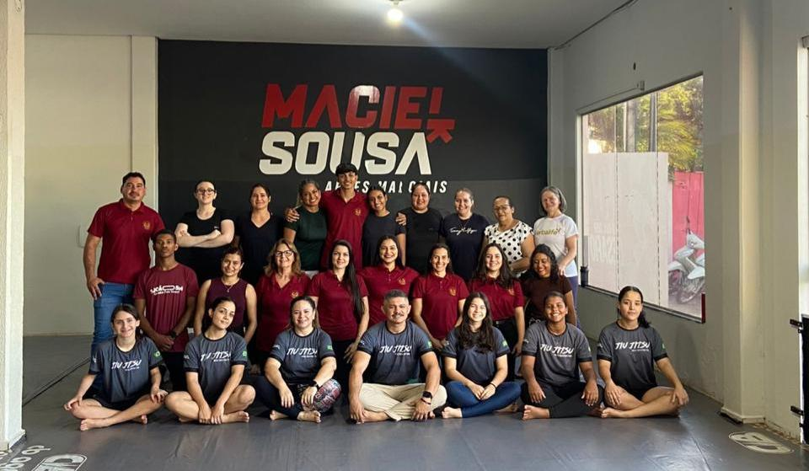
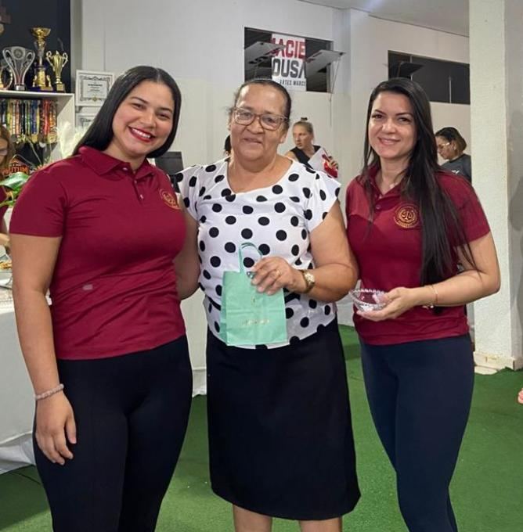
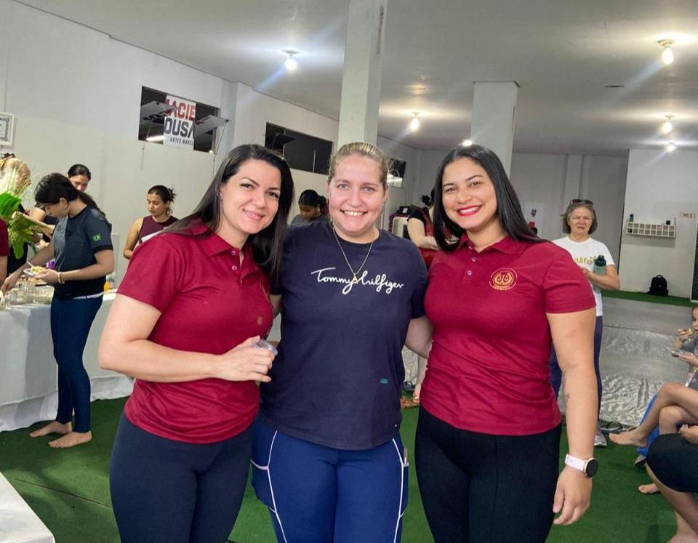
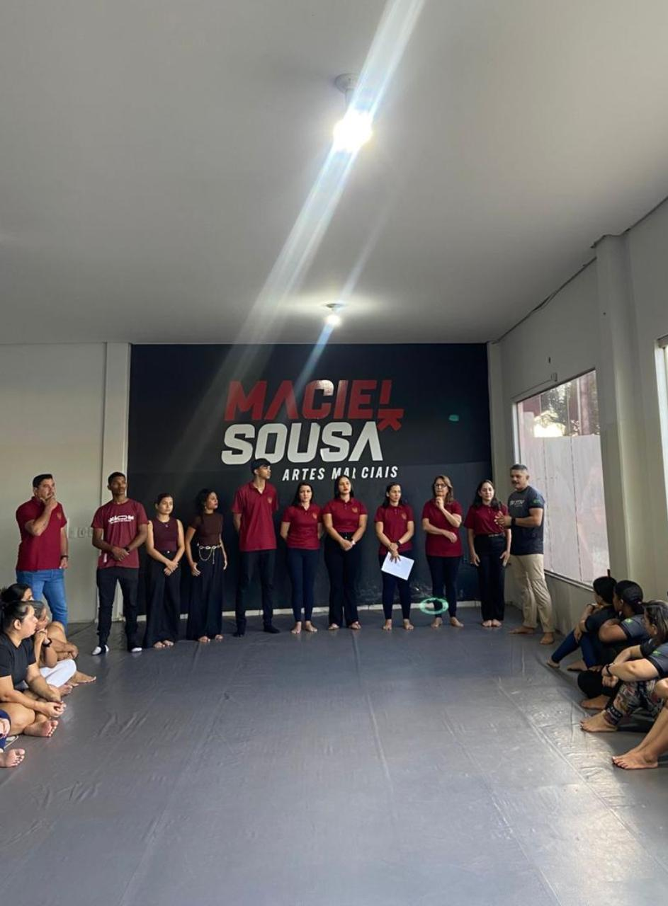
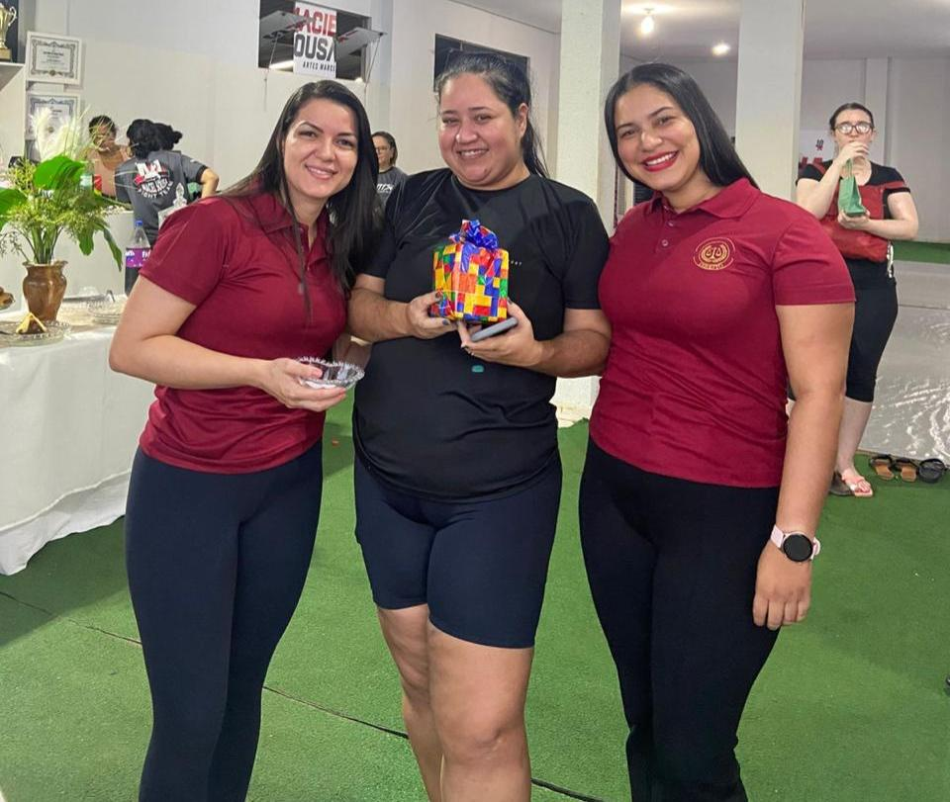

Faculdade de Nova Mutum- UNIFAMA
Curso de Direito
Coordenação: Pollianna Mesquita de Moraes
Projeto de Extensão
ROMPENDO O SILÊNCIO: CONSCIENTIZAÇÃO SOBRE A LEI MARIA DA PENHA
AUTORES | ORIENTADOR(a)
Claudete Cachet , David Coelho ,Érica Cristina R . Araujo, Ennyly Almeida Joyce Da Silva Abreu , Leandro Da Silva Lelis ,Maria Angelica Silva, Maria Eduarda Rodrigues ,Mariane Virgulino , Richely Pedrozo Rossoni Richard Gabriel Darcy Nascimento da Silva Lucena | Pollianna Mesquita de Moraes
INTRODUÇÃO
A violência contra a mulher é um problema estrutural no Brasil. Historicamente tratada como assunto privado, a falta de informação e o medo perpetuam o ciclo de abusos. A Lei Maria da Penha (Lei nº 11.340/2006) criou mecanismos para coibir e punir essas agressões. Nesse cenário, a extensão universitária cumpre um papel social vital ao aproximar o conhecimento jurídico da comunidade.
Conscientizar mulheres sobre as formas de violência previstas na legislação brasileira e promover o empoderamento feminino associando o conhecimento jurídico a técnicas práticas de autodefesa.
OBJETIVO
METODOLOGIA
Ação extensionista prática realizada em uma escola de artes marciais em Nova Mutum-MT, estruturada em:
​Módulo Teórico: Debate sobre os tipos de violência e canais de denúncia.
​Módulo Prático: Aula de defesa pessoal (Jiu-Jitsu) focada em técnicas de solo, postura em pé e desvencilhamento de agressões físicas.
​Integração: Coffee break, sorteio de brindes e debates.
CONCLUSÃO
​Apesar do público reduzido, o projeto atingiu sua relevância social. Unir a teoria jurídica à prática corporal de autodefesa mostrou-se uma estratégia eficaz para fortalecer a autonomia, a segurança e o enfrentamento à violência de gênero na comunidade.
BRASIL. Lei nº 11.340/2006 (Lei Maria da Penha).
​FÓRUM BRASILEIRO DE SEGURANÇA PÚBLICA. Anuário, 2022.
​IPEA. Atlas da Violência, 2023.
​OMS. Relatório Global sobre Violência de Gênero, 2021.
RESULTADOS
Identificação: Público reconheceu sinais de abuso psicológico e moral que antecedem a violência física.
​Confiança: A oficina de jiu-jitsu fortaleceu a autoconfiança e a percepção de segurança corporal e emocional das participantes.
​Divulgação: Canais de apoio e denúncia (Disque 180) foram amplamente disseminados.
BIBLIOGRAFIA

